Slide 1
系統程式期末Demo
資管四 108213053 王念祖

Slide 2
一、簡介

Slide 3
程式基本功能
1. two pass SIC/XE assembler
2. 將合乎正確語法的原始程式 (Source Program)組譯成目的程式 (Object Program)並輸出檔案
3. one pass 結束後會產生 intermediate file (中間檔)
4. 可以同時偵測出多個錯誤, 並列出行號和錯誤訊息
額外特色
1. 支援 Literal (字面常數) 的處理
2. 支援 EQU 語法
3. 支援一個 +/- 運算子的 Expressions 處理
4. 支援 Control Sections (可產生 Define record, Refer record)
5. 支援 Program Relocation (可產生 Modification record)

Slide 4
二、資料結構與演算法

Slide 5
2-1 資料結構 Attribute
Assembler 類別
▶ Attribute 屬性
▶ __opcode 初始化為 {} (dictionary)
(用意) 儲存整個 Opcode table 資訊
▶ instruction 初始化為 [] (list)
(用意) 儲存所有被 Scanner 分類過的指令集(指令集以 dict 表示)資訊
▶ __pseudo_code_list 初始化為以下的 list
[ ‘START’, ‘END’, ‘BYTE’,‘WORD’,‘RESW’,‘RESB’,‘BASE’,‘CSECT’, ‘EXTDEF’, ‘EXTREF’, 'LTORG','EQU',]
(用意) 查詢 助記憶碼是否含有以上虛指令
▶ __extdef_table 初始化為 {} (dictionary)
(用意)用以紀錄不同程式區塊所提出的外部定義
▶ __extref_table 初始化為 {} (dictionary)
(用意) 存放不同程式區塊所引用的外部參考

Slide 6
2-1 資料結構 Attribute (續)
Assembler 類別
▶ Attribute 屬性
▶ __symbol_table 初始化為 {} (dictionary)
(用意) 存放多個程式區塊的 symbol table
▶ __modified_record 初始化為 {} (dictionary)
(用意) 存放多個程式區塊的 modified record 資訊
▶ __literal_table 初始化為 [] (list)
(用意) 存放各種字面常數
▶ __error_flag 初始化為 False (Boolean)
(用意) 紀錄程式是否有錯誤(只要有一個錯就會變成 true，不過不影響多個報錯偵測)

Slide 7
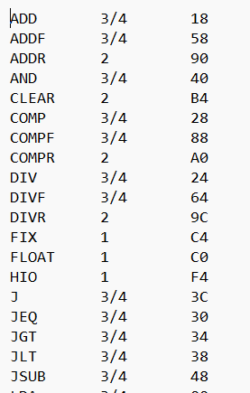
2.1.1 __opcode 格式說明
本程式的 __opcode 是採用 字典型態變數:
以下是可能的欄位:
{
“ADD”: {“format”: [3, 4] ,”code” : “18” } ,
“ADDF”: {“format”: [3, 4] ,”code” : “58” } ,
“ADDR”: {“format”: [2] ,”code” : “90” } ,
“AND”: {“format”: [3,4] ,”code” : “40” } ,
“CLEAR”: {“format”: [2] ,”code” : “B4” } ,
…
}
輸入格式 👉

Slide 8
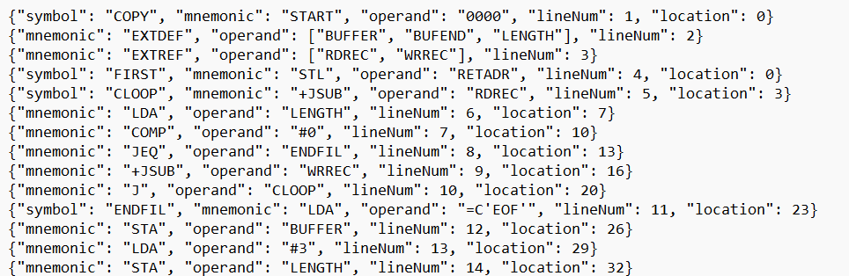
2.1.2 中間檔 (intermediate file) 格式說明
本程式將 instruction串列型態變數，裡面存有數個 instruction_set 的字典變數
中間檔是採用 JSON 字串格式 輸出 instruction 變數 :
每一行都是一行 source program 的結構化輸出
以下是可能的形式: (❗❗❗ 注意每一行 source program 不一定含有全部欄位 ❗❗❗)
{
“symbol”: “COPY”, # 存有三行式的 label 欄位
“mnemonic”: “START”, # 存有三行式的 mnemonic 欄位
“operand”: “0000”, # 存有三行式的 operand 欄位
“lineNum”: 1, # 存有該 instruction set 在 source program 中原先的行數
“location”: 0 # 存有該 instruction set 的 location (由十進位制整數儲存)
}

Slide 9
2.1.3 __extdef_table 格式說明
本程式的 __extdef_table 是採用 字典型態變數:
裡面是以 程式區塊名稱(key) 對應 字典 (value)
字典中存放外部定義的 symbol 名稱 (key) 對應 location address (以十進位整數存放)
以下是可能的形式:
{
“program_block_name 1”: {“symbol11”: “location 11” ,”symbol 12” : “location 12” , …}
“program_block_name 2” {“symbol21”: “location21 ” ,”symbol 22” : “location 22” , …}
“program_block_name 3”: {“symbol31”: “location 31” ,”symbol 32” : “location32” , …}
…
}
pass one 會完成 !!!!

Slide 10
2.1.4 __extref_table 格式說明
本程式的 __extref_table 是採用 字典型態變數:
裡面是以 程式區塊名稱(key) 對應 串列 (value)，串列中存放外部引用的 symbol 名稱
以下是可能的形式:
{
“program_block_name 1”: [ “symbol11” , ”symbol 12” , …]
“program_block_name 2” [ “symbol 21” , ”symbol 22” , …]
“program_block_name 3”: [“symbol 31” , ”symbol 32” , …]
…
}
在 pass one 會完成 !!!!

Slide 11
2.1.5 __symbol table 格式說明
本程式__symbol table 採用將字典型態變數 :
Address 為十進位整數型態儲存
以下是可能的 __symbol_table 的值:
{
“prog_block_name” : { “symbol 11” : “Address 11” , “symbol12” : “Address 12”, … }
“prog_block_name2” : { “symbol 21” : “Address 21” , “symbol 22” : “Address 22” , … }
“prog_block_name3” : { “symbol 31” : “Address 31” , “symbol 32” : “Address 32” , … }
…
}
在 One pass 會完成 !!!!

Slide 12
2.1.6 __modified_record 格式說明
本程式__modified_record 採用將字典型態變數 :
以下是可能的欄位:
{
“prog_block_name1” :
[
{ “location” : “存十進位整數型態” , “byte” : “修正幾個 half byte” , “offset” : '+' + symbol_1 },
{“location” : “存十進位整數型態” , “byte” : “修正幾個 half byte” }
]
“prog_block_name2” :
[
{ “location” : “十進位整數” , “byte” : “修正幾個 half byte” , “offset” : '+' + symbol_2 }
]
“prog_block_name3” :
[
{} , {}
],
…
}

Slide 13
2.1.7 __literal table 格式說明
本程式 __literal table採用將 串列型態變數 :
以下是可能的欄位:
[
“literal_str 1” , “literal_str 2” , …
]
Ex:
[ “=C’EOF’” , “=X’’AAFFEE” , … ]
遇到 LTOPG 以及 END 指令，再將存在 literal table 的 literal 加入 symbol table 中

Slide 14
2-2 資料結構 Method
Assembler 類別
▶ Method 方法
▶ error(self, reason) : [return None]
(用意) 當有錯誤發生，透過此方法將 reason 印出，並__error_flag 改成 True
▶ __check_mnemonic(self, mnemonic) : [return Boolean]
(用意) 確認是 mnemonic 是否在 __opcode 或 __pseudo_code_list
▶ __gen_code_list(self, opcode, type, format, offset) : [return list]
(用意) 用以產生格式 3/4 的 object code (使用 list 存每一個 Byte)
▶ scanner(self, source_program) : [return None]
(用意) 用以讀取 source_program 並識別並分類出三欄式

Slide 15
2-2 資料結構 Method (續)
Assembler 類別
▶ Method 方法
▶ pass_one(self , inter_file) : [return None]
(用意) 計算出每個 instruction 的 location，以及建立好 __symbol_table、__extdef_table、__extref_table
▶ pass_two(self) : [return None]
(用意) 製作出 instruction 的 object code，__modified_record 要紀錄每個程式區塊的 Modification record
▶ write_object_program(self, file_name) : [return None]
(用意) 輸出 object program ，並寫入一個文字檔
▶ execute(self, read_file, write_file , intermediate_file) : [return None]
(用意) 執行 assembler 的程式，會輸入read_file，然後過程中產生 intermediate_file
最後輸出 write_file

Slide 16
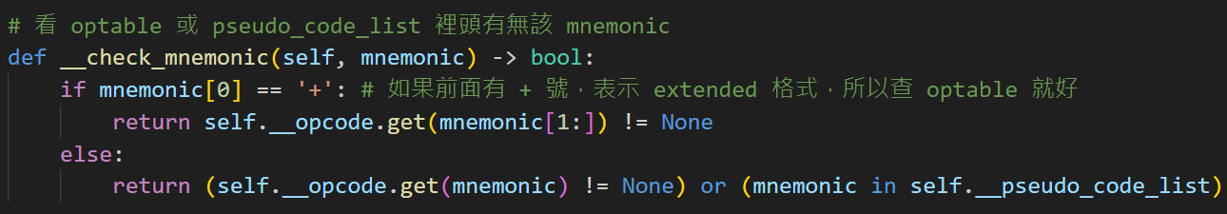
2.3 演算法
Python dictionary 使用 Hashing 作為搜尋演算法
A dictionary is unordered and does not allow for index calling the way a list would. Instead, you can call on a value by referencing its key.
舉例:
Two-pass Assembler 演算法
Pass 1 : 已標示完 location 和建立 symbol table
Pass 2 : 生成 object code 以利之後組成 object program

Slide 17
三、執行結果(demo)

Slide 18
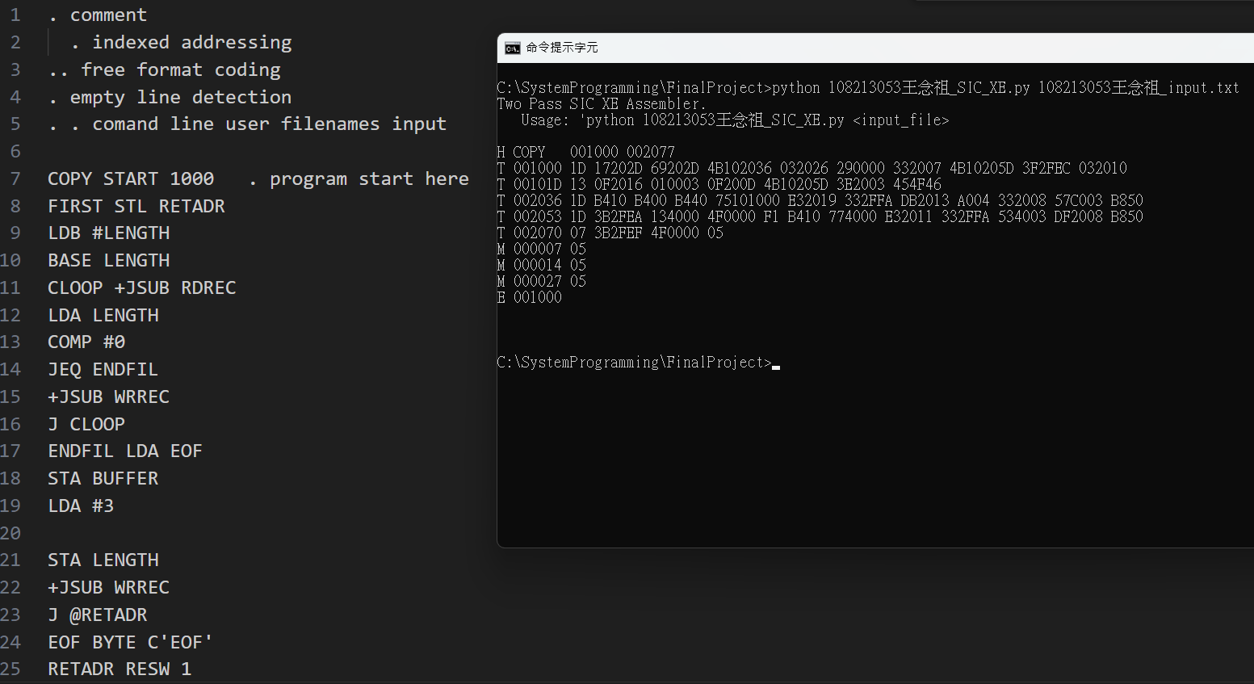
正常執行結果01

Slide 19
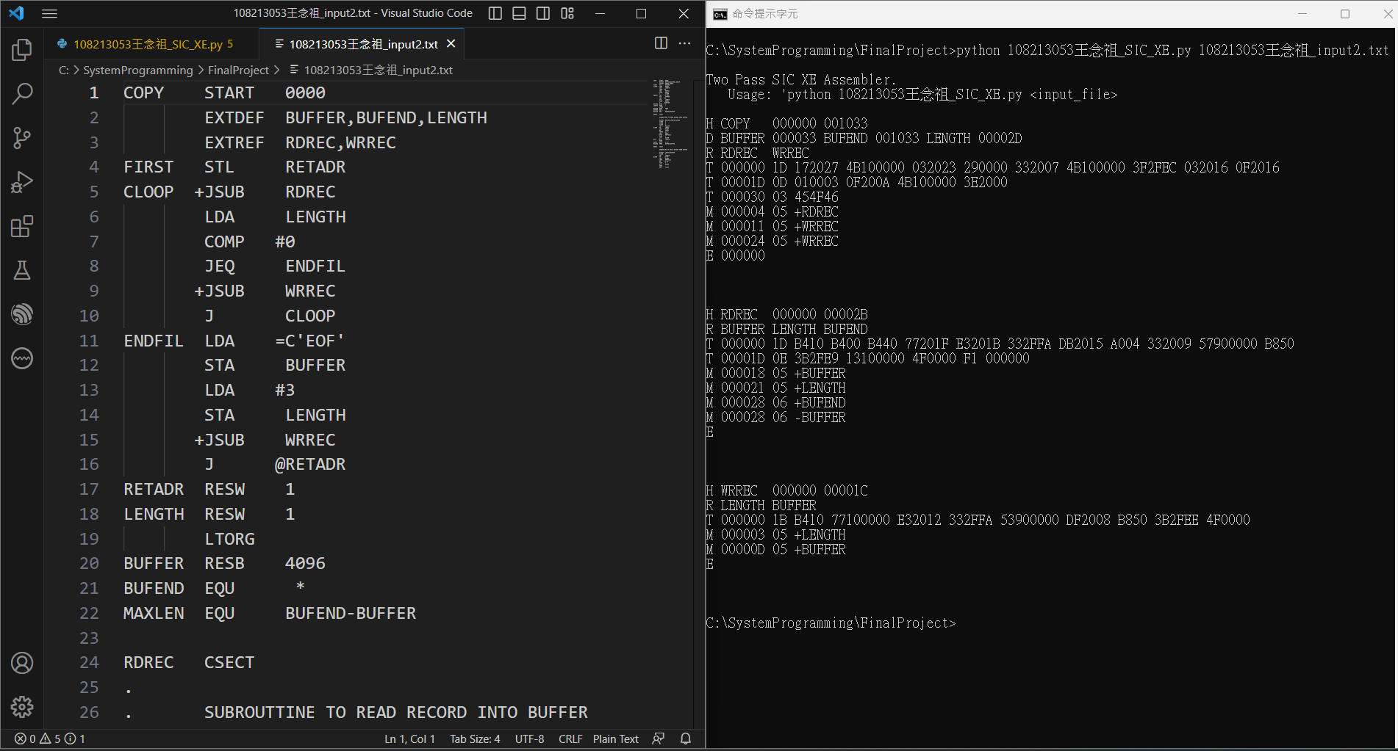
正常執行結果02 (有Control Section)

Slide 20
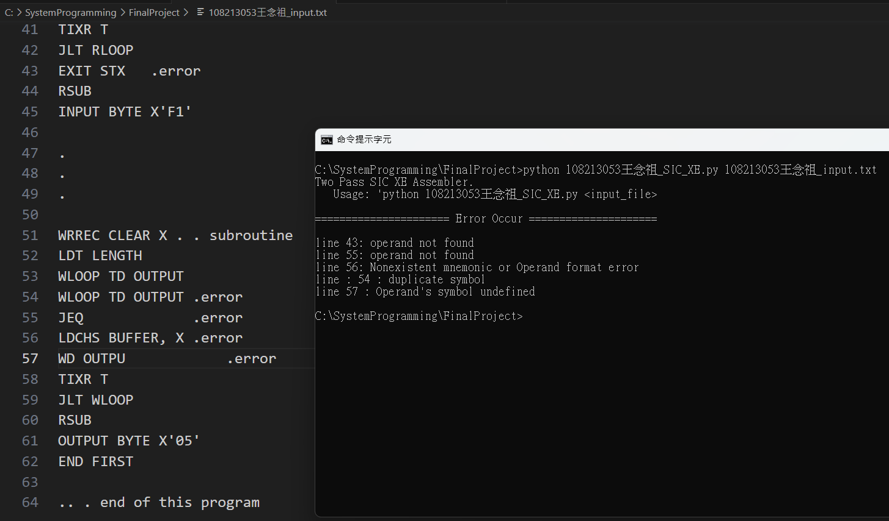
輸出多個錯誤

Slide 21
以下是正確的 Case
1. RSUB 可以有 Label
2. 程式碼可以改起始位置
3. 索引定址前後都可以空白 (Tab也可以)
▶ Ex : LDA BUFFER , X
4. BYTE 型態的 C格式 內容之間可以空白 (X格式不行)
5. 程式名需補空白到6碼
6. 程式開頭如果不是 START，自動忽略該行，直到 START 才開始起算

Slide 22
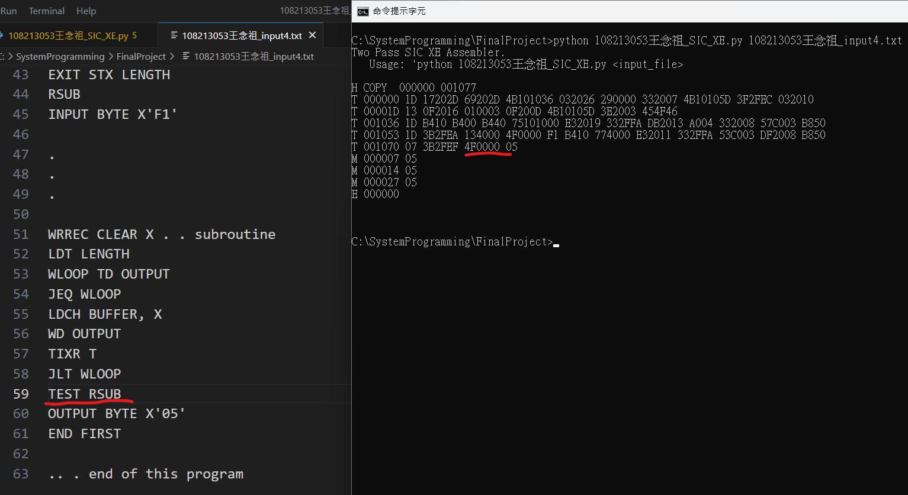
正確的 Case 1 : RSUB 可以有 Label

Slide 23
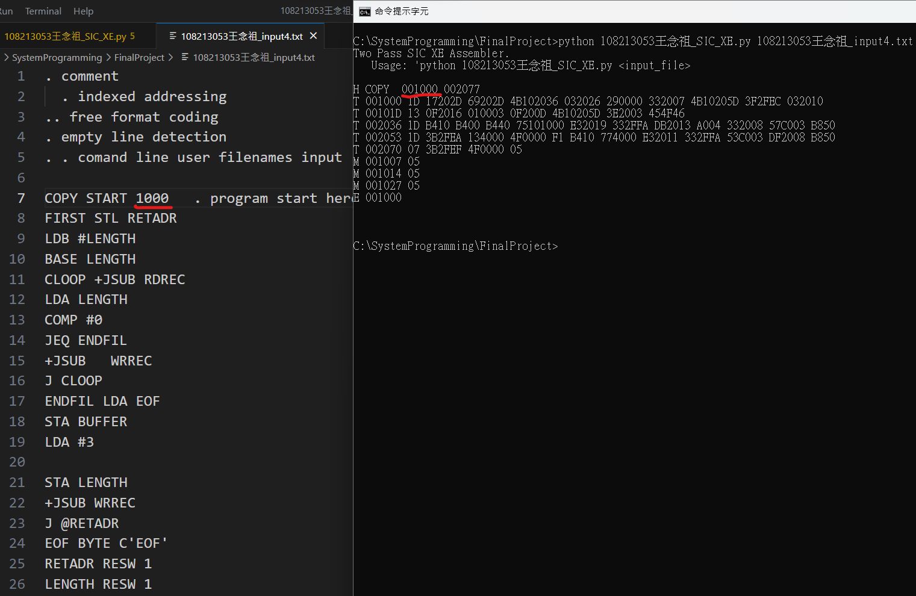
正確的 Case 2 : 程式碼可以改起始位置

Slide 24
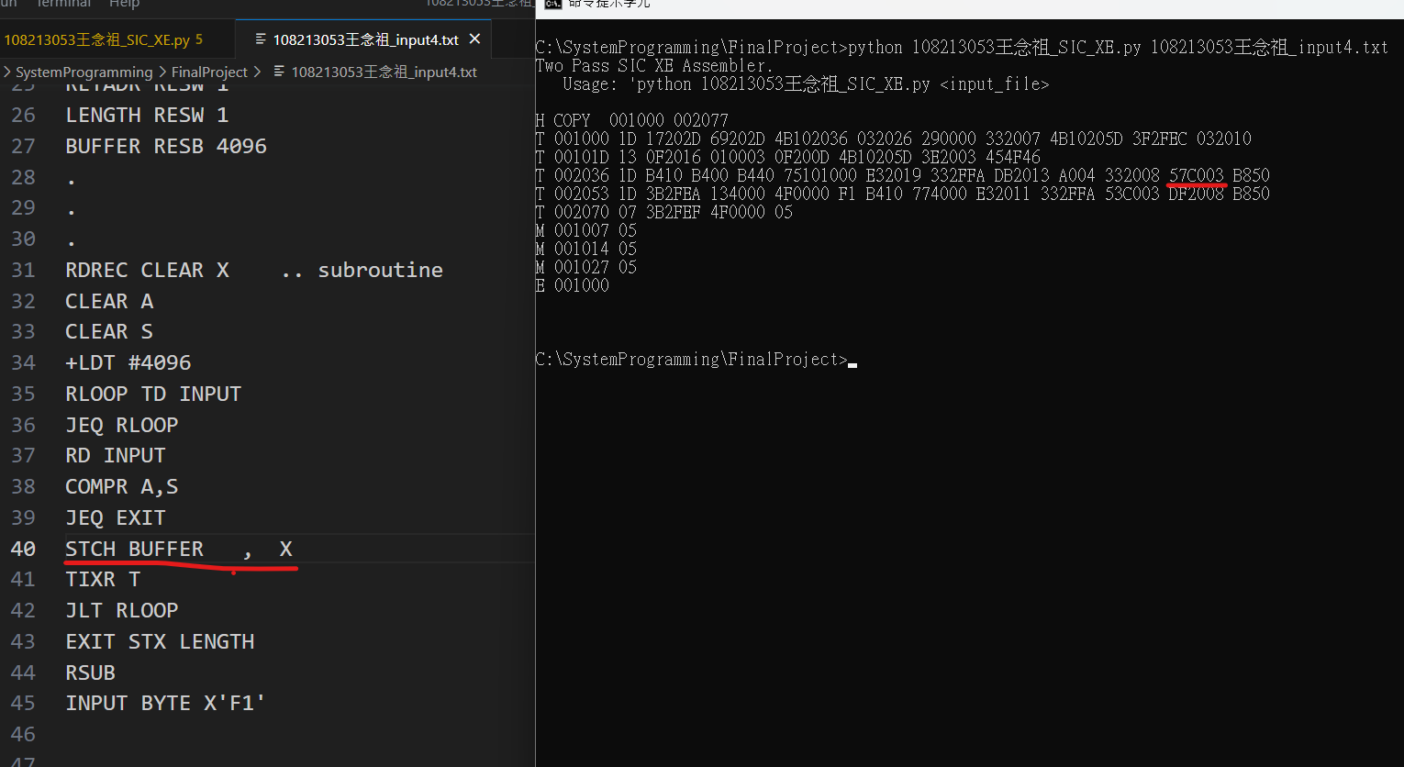
正確的 Case 3 : 索引定址前後都可以空白

Slide 25
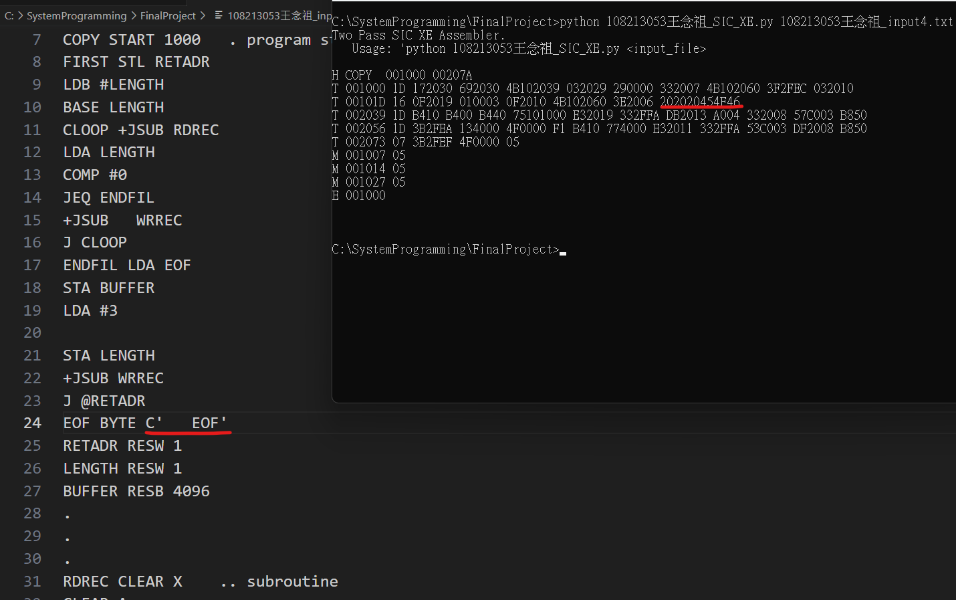
正確的 Case 4 : BYTE 型態的C格式內容之間可以空白

Slide 26
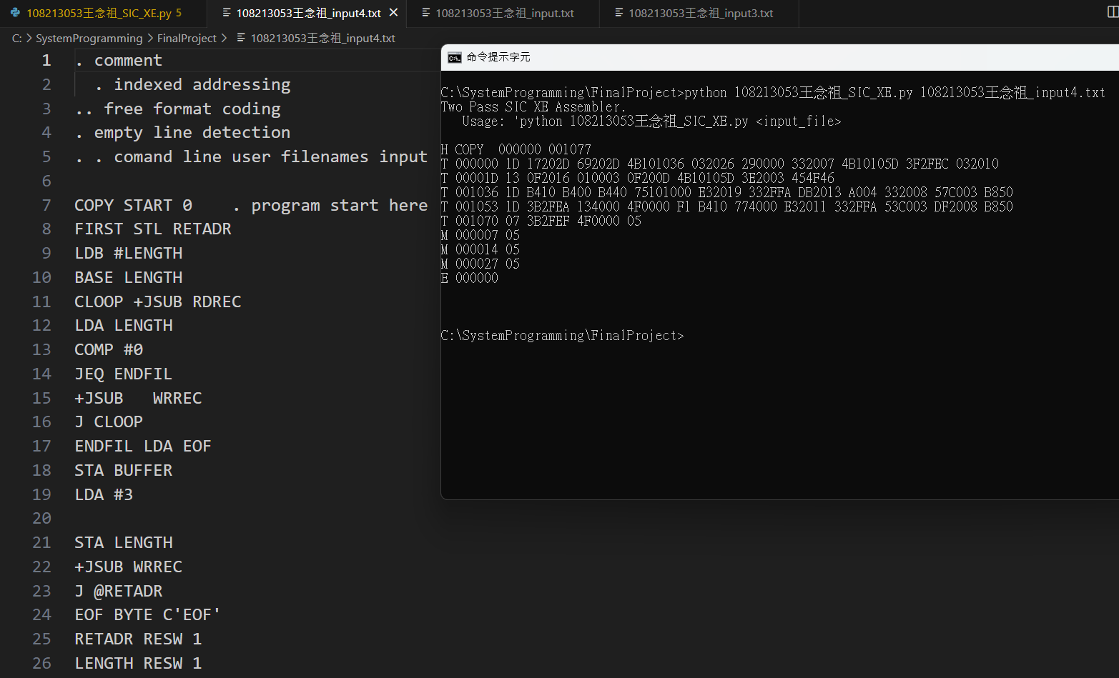
正確的 Case 5 : 程式名需補空白到6碼

Slide 27
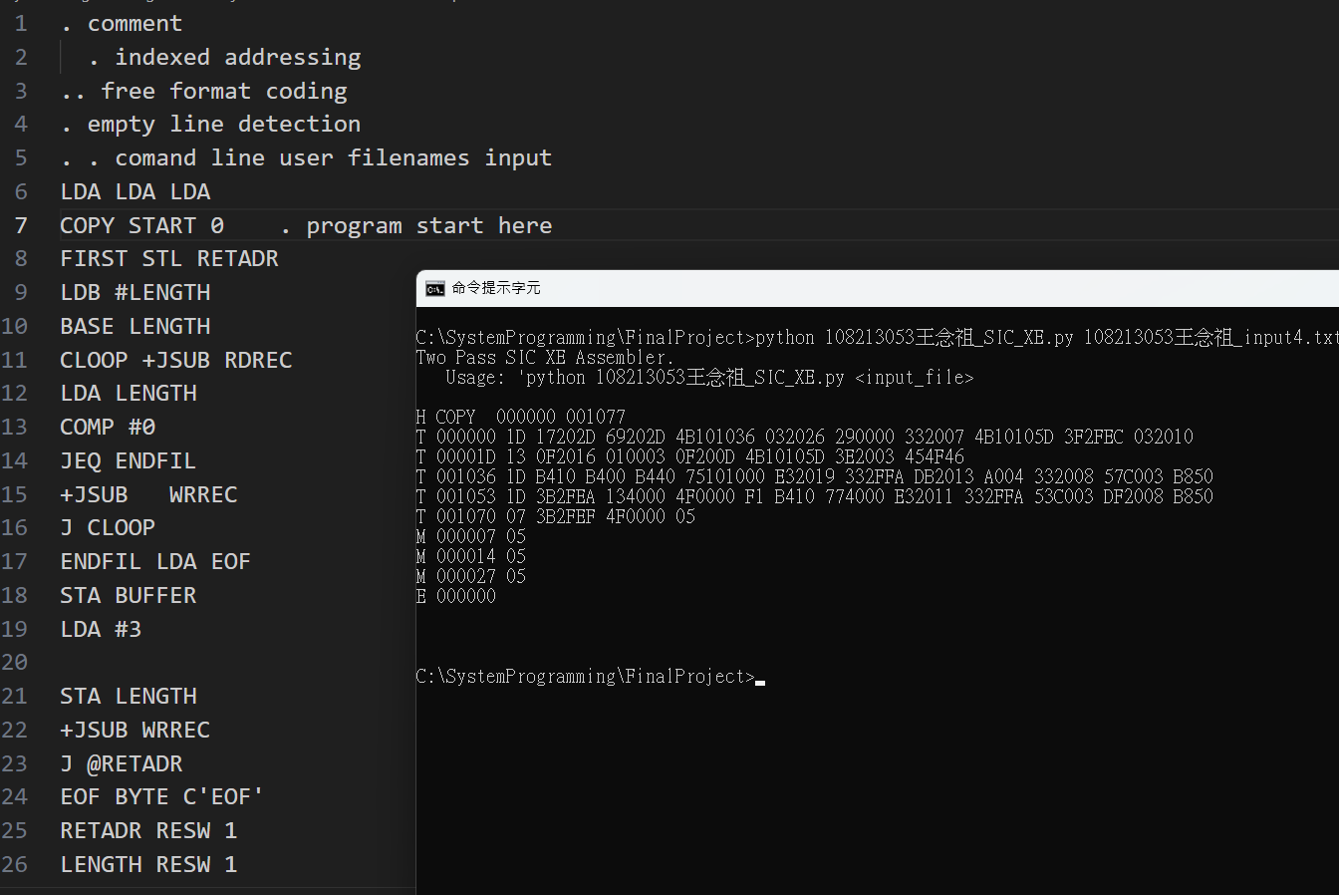
正確的 Case 6 : 程式開頭如果不是 START，自動忽略該行
忽略該行

Slide 28
以下是錯誤的 Case
1. 未定義 mnemonic
2. 索引定址類型錯誤
▶ Operand,XX 逗號後面太長
▶ Operand,,,,,,x 太多逗號
▶ Operand,C 逗號後面只能接 X
3. 無法找到 Symbol
4. 重複定義 Symbol
5. 程式需要有 END 結尾
6. 程式碼無法化成三欄式
7. RESW,RESB 只能搭配十進位數字
8. 程式名稱最多只能寫 6 個字元

Slide 29
以下是錯誤的 Case
9. START 只能接十六進位數字(記憶體位置)
10. Symbol 不能與 Mnemonic 撞名
11. Symbol 不能與 Operand 撞名
12. RSUB 不能有 Operand
13. BYTE 格式有誤
14. BYTE 型態裡面不可沒內容
15. BYTE X 內容只能是十六進位數字
16. BYTE X 內容個數只能為偶數
17. BYTE 內容長度限制
▶ C 格式最多可以 30 個 characters
▶ X 格式最多可以 60 個十六進位數字
18. 表達式只能有一個運算元(超過一個會報錯)

Slide 30
以下是錯誤的 Case
19. EXTDEF、EXTREF 指令需要有 operand
20. EXTDEF 未定義有 location address
21. EXTREF have an undefined symbol (其實是EXTDEF沒定義好)

Slide 31
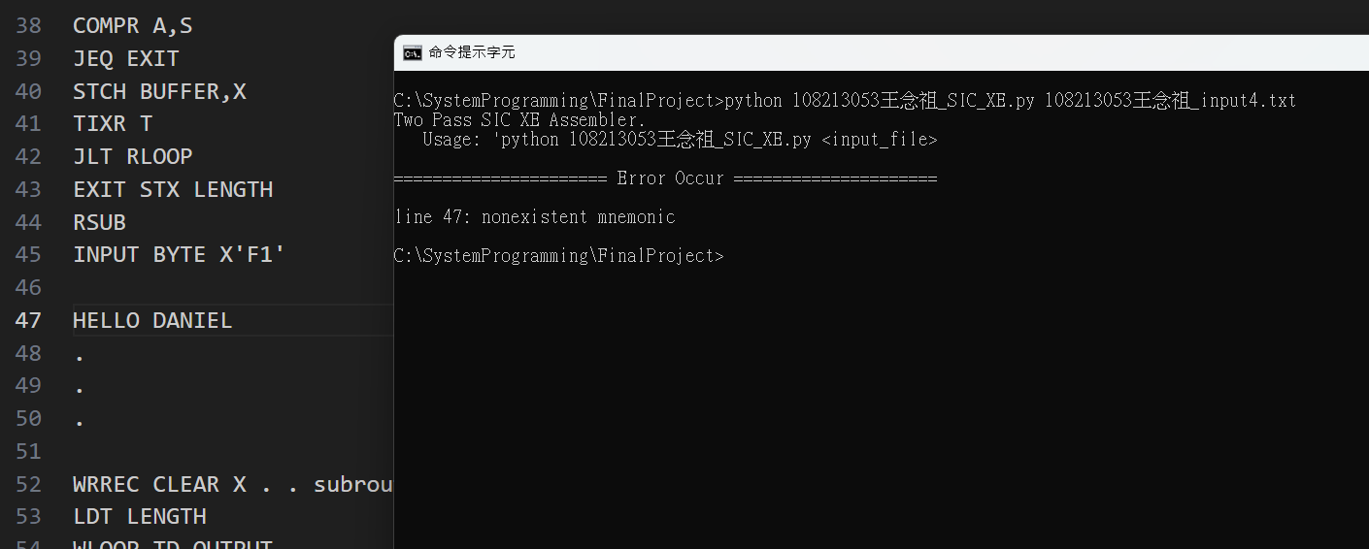
錯誤的 Case 1 : 未定義 mnemonic

Slide 32
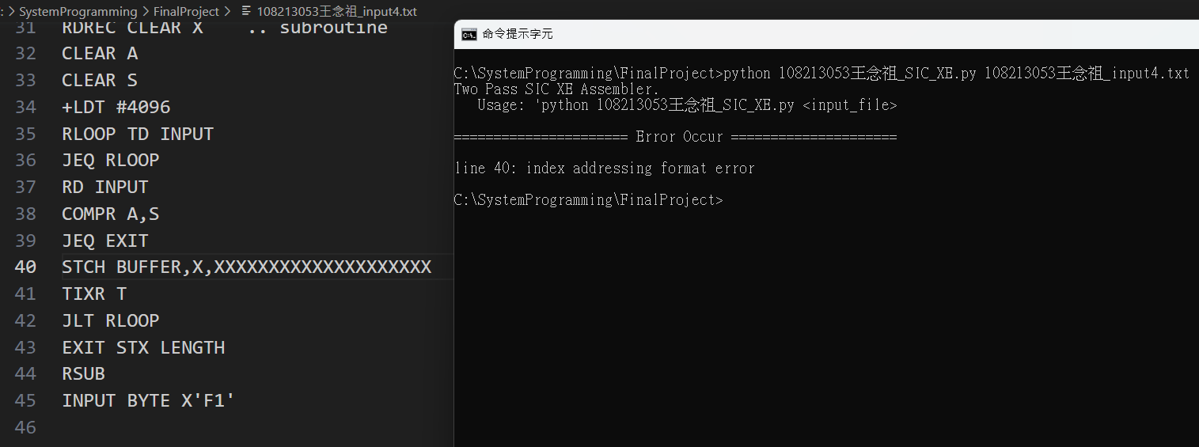
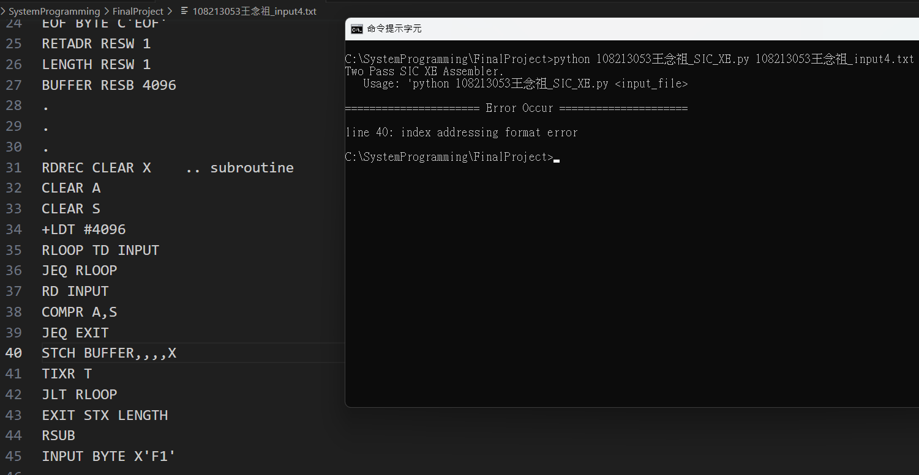
錯誤的 Case 2 : 索引定址類型錯誤

Slide 33
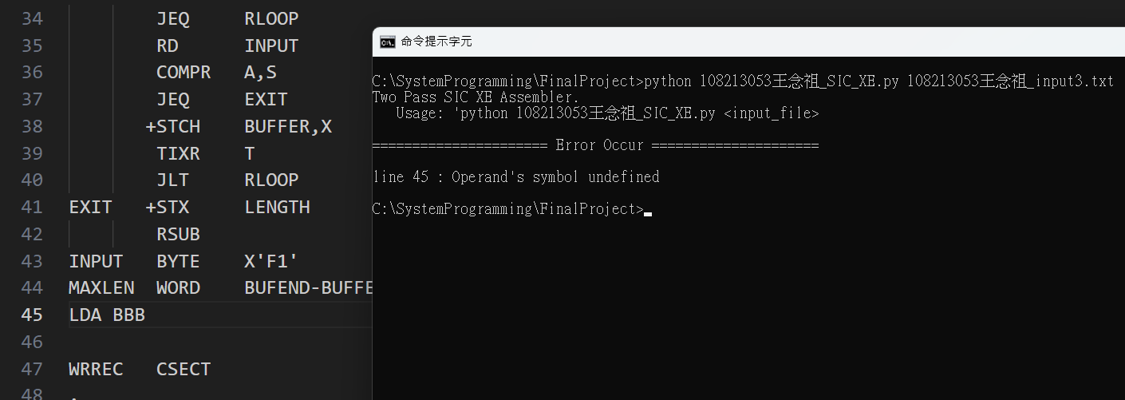
錯誤的 Case 3 : 無法找到 Symbol

Slide 34
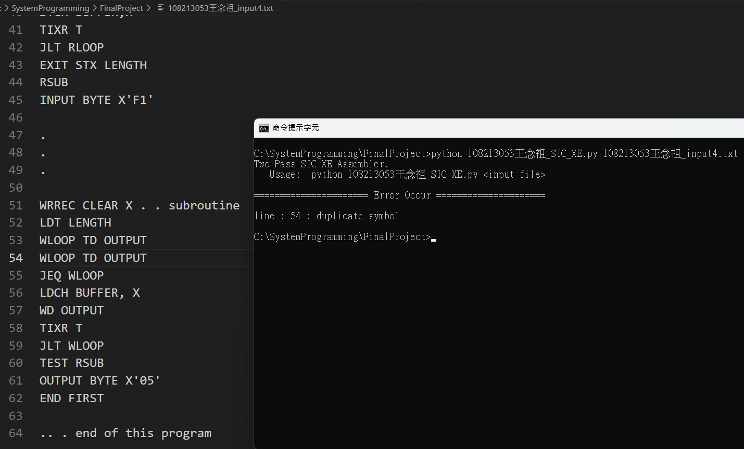
錯誤的 Case 4 : 重複定義 Symbol

Slide 35
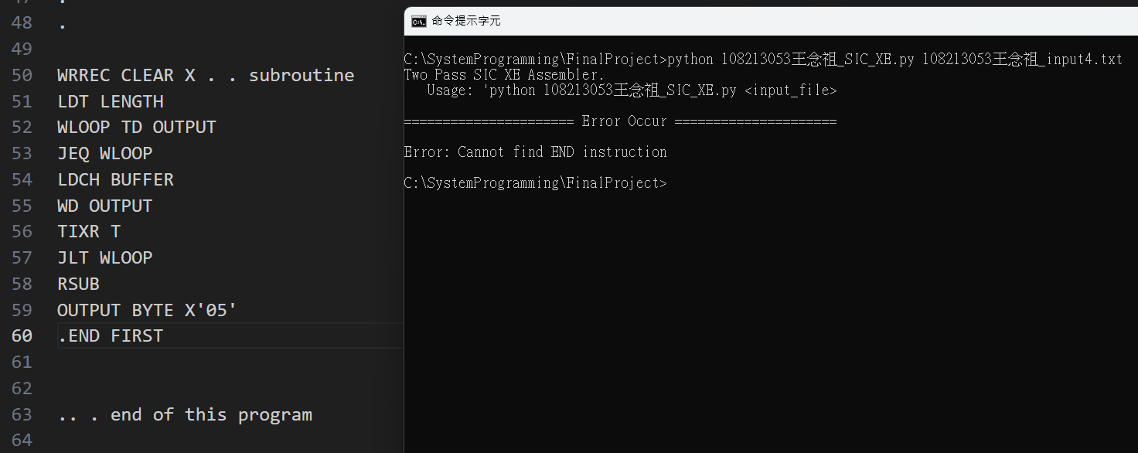
錯誤的 Case 5 : 程式需要有 END 來結尾

Slide 36
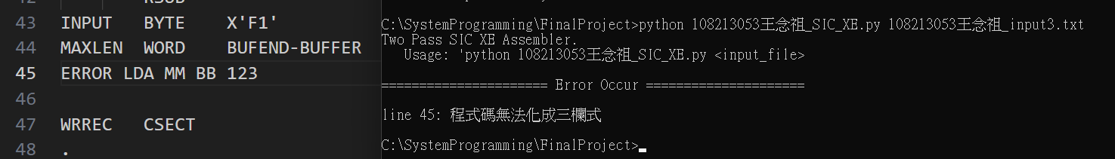
錯誤的 Case 6 : 程式碼無法化成三欄式

Slide 37
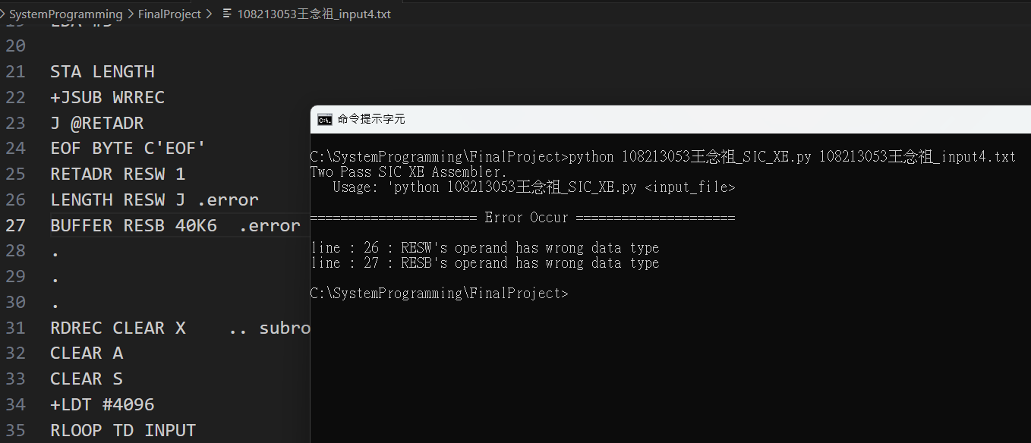
錯誤的 Case 7 : RESW,RESB 只能搭配十進位數字

Slide 38
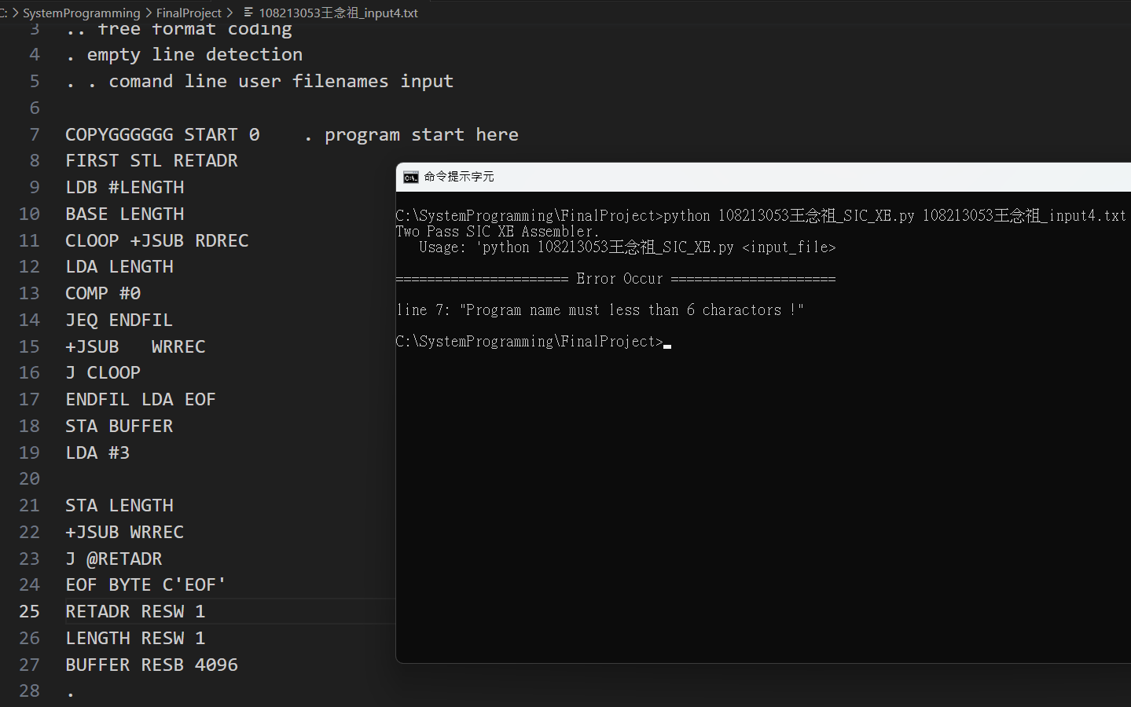
錯誤的 Case 8 : 程式名稱最多只能寫 6 個字元

Slide 39
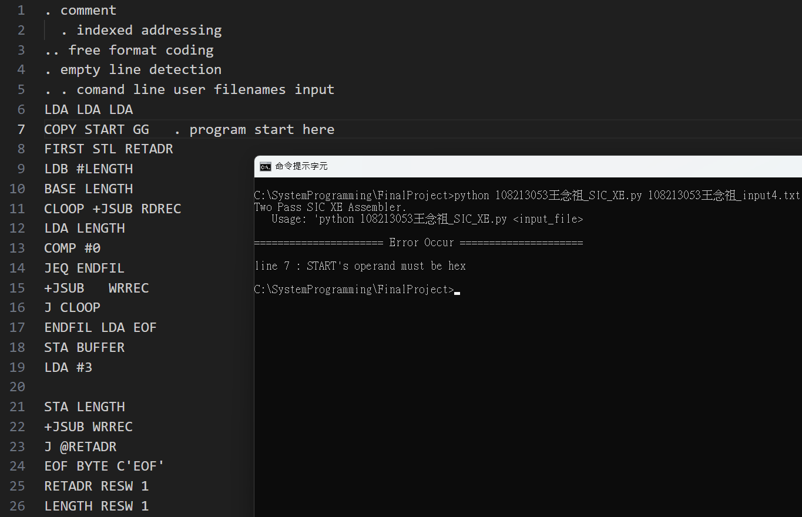
錯誤的 Case 9 : START 只能接十六進位數字(記憶體位置)

Slide 40
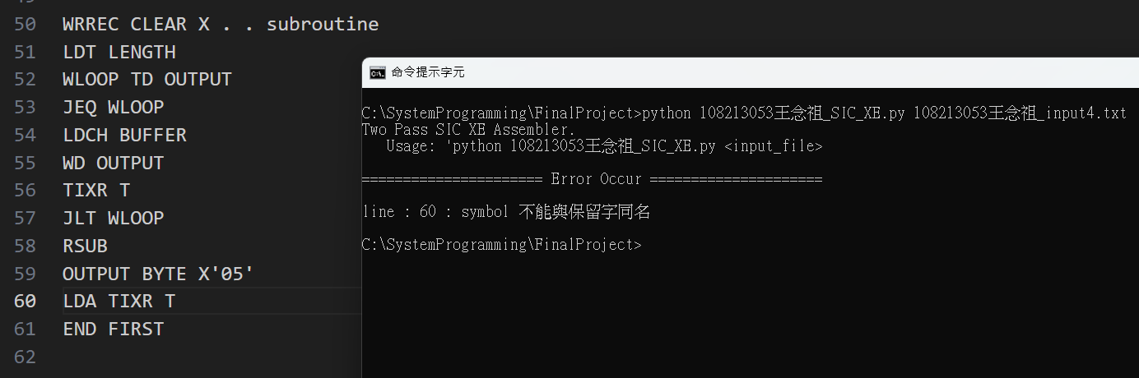
錯誤的 Case 10 : Symbol 不能與保留字(Mnemonic、虛指令)撞名

Slide 41
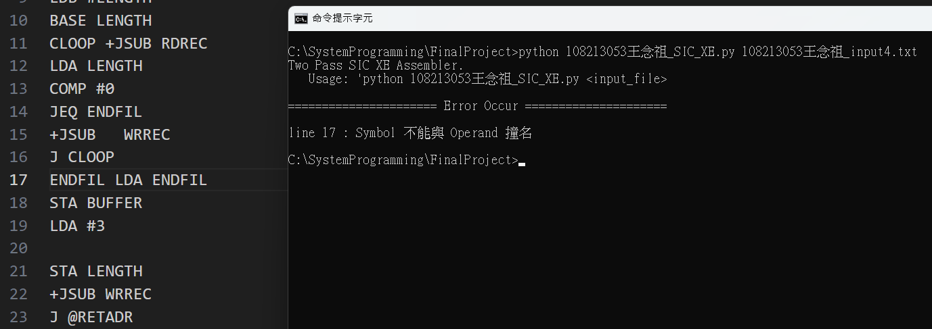
錯誤的 Case 11 : Symbol 不能與 Operand 撞名

Slide 42
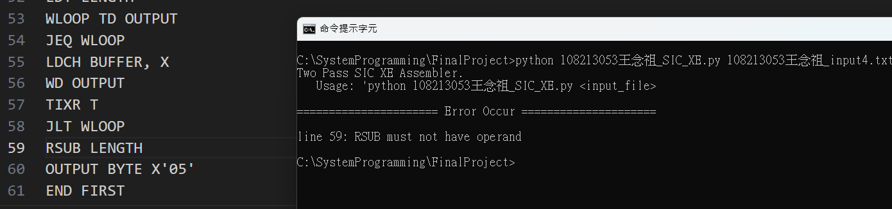
錯誤的 Case 12 : RSUB 不能有 Operand

Slide 43
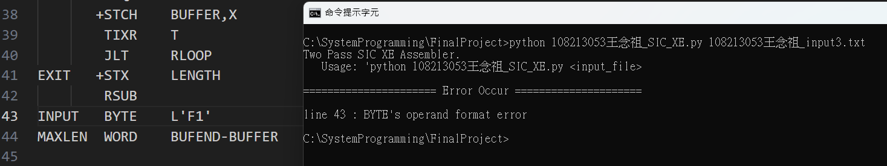
錯誤的 Case 13 : BYTE 格式有誤

Slide 44
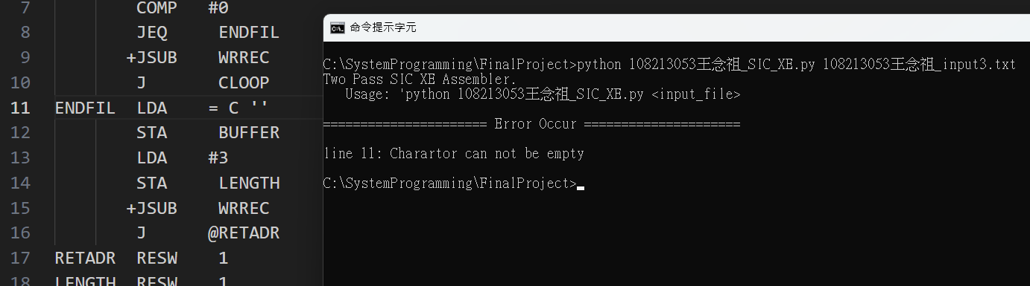
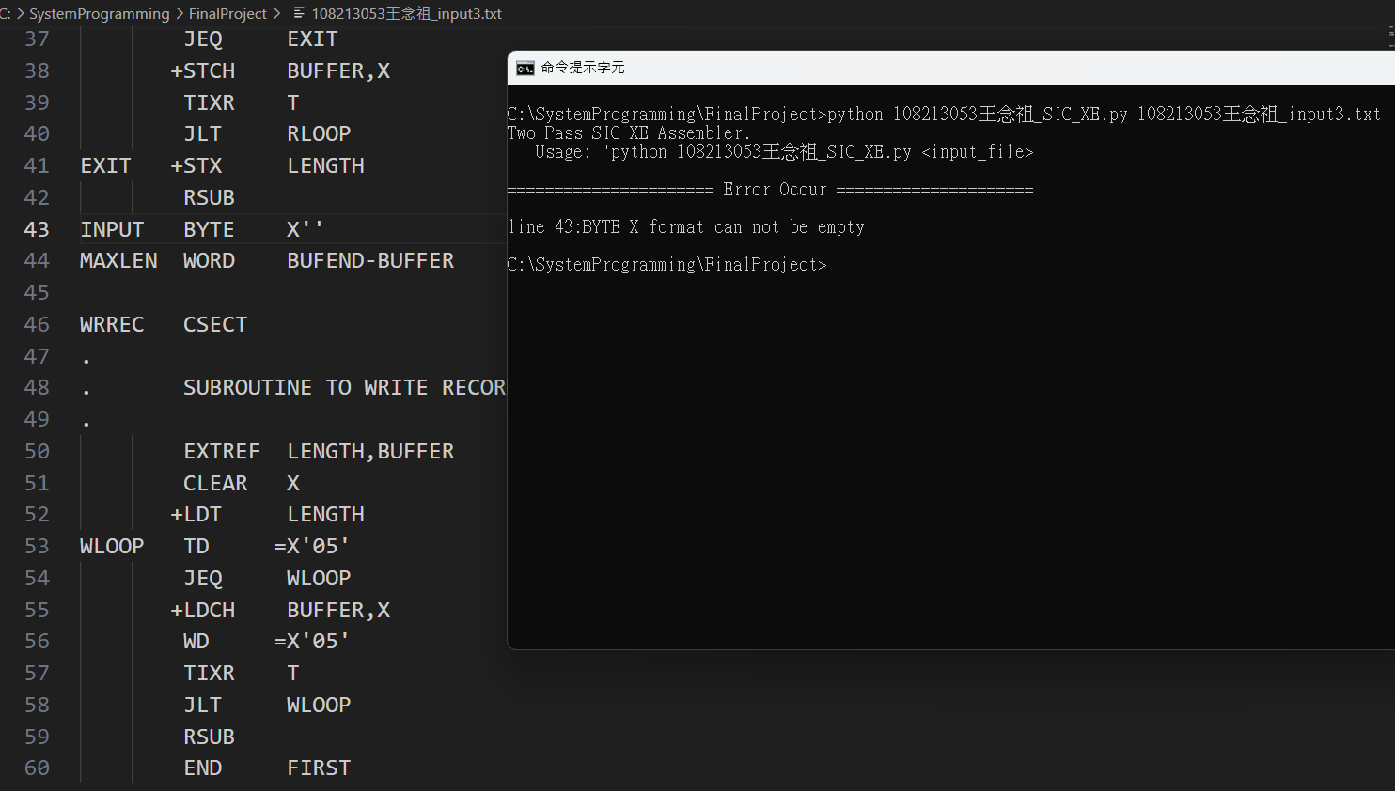
錯誤的 Case 14 : BYTE 型態裡面不可沒內容

Slide 45
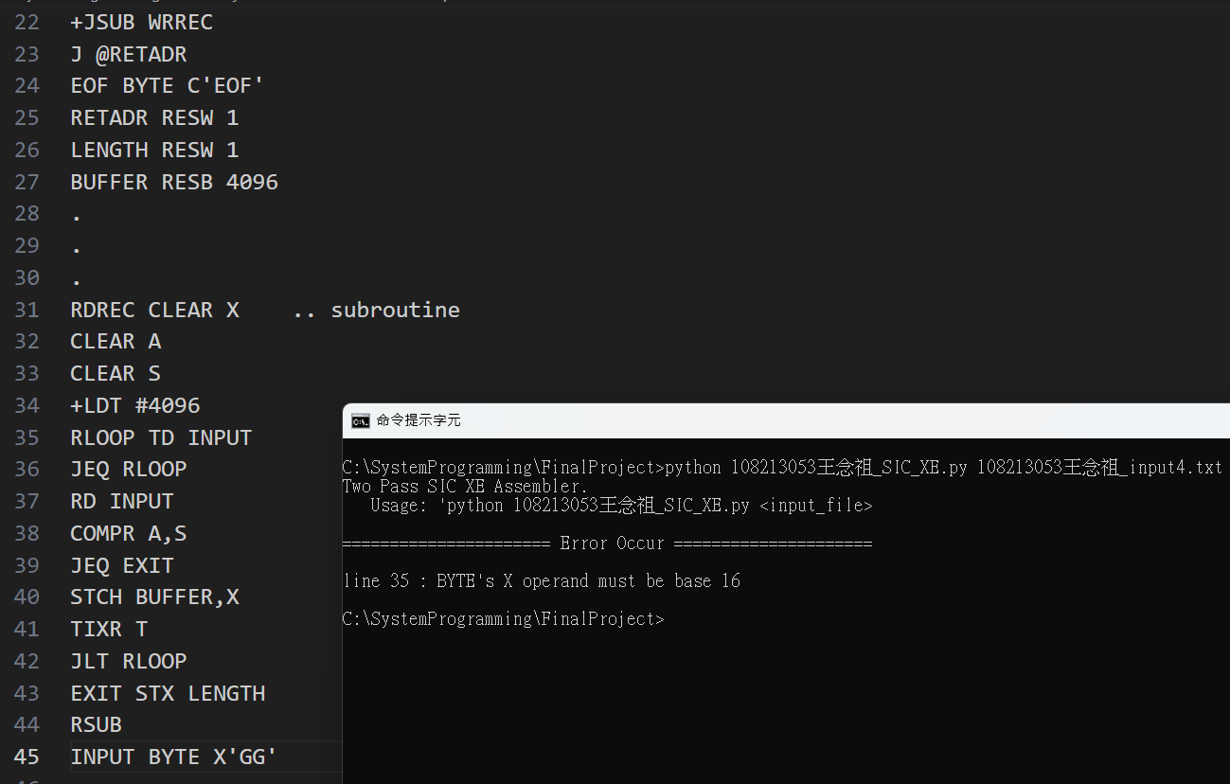
錯誤的 Case 15 : BYTE X 內容只能是十六進位數字

Slide 46
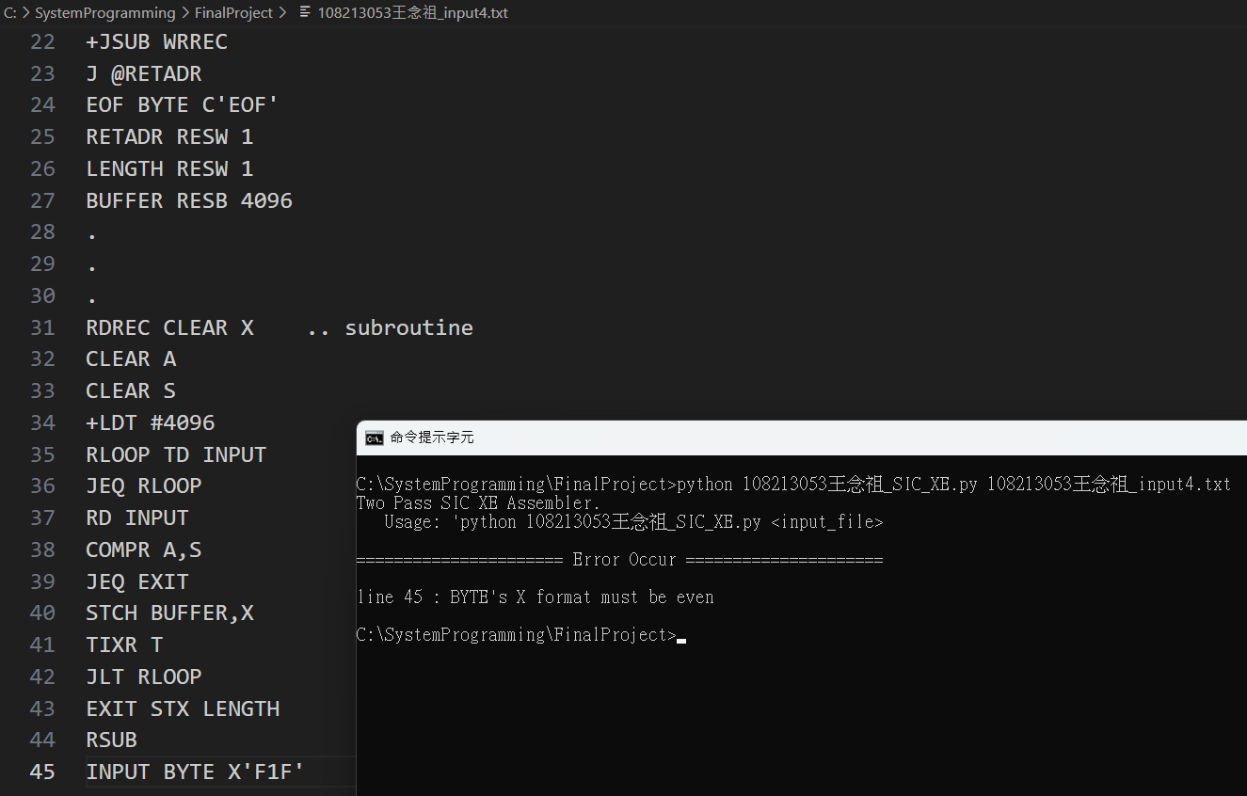
錯誤的 Case 16 : BYTE X 內容個數只能為偶數

Slide 47
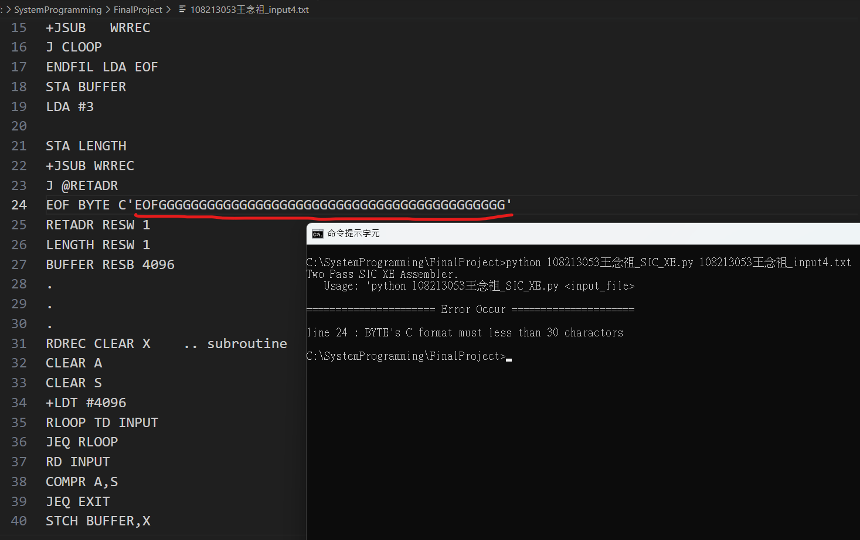
錯誤的 Case 17 : BYTE 型態C格式內容長度限制

Slide 48
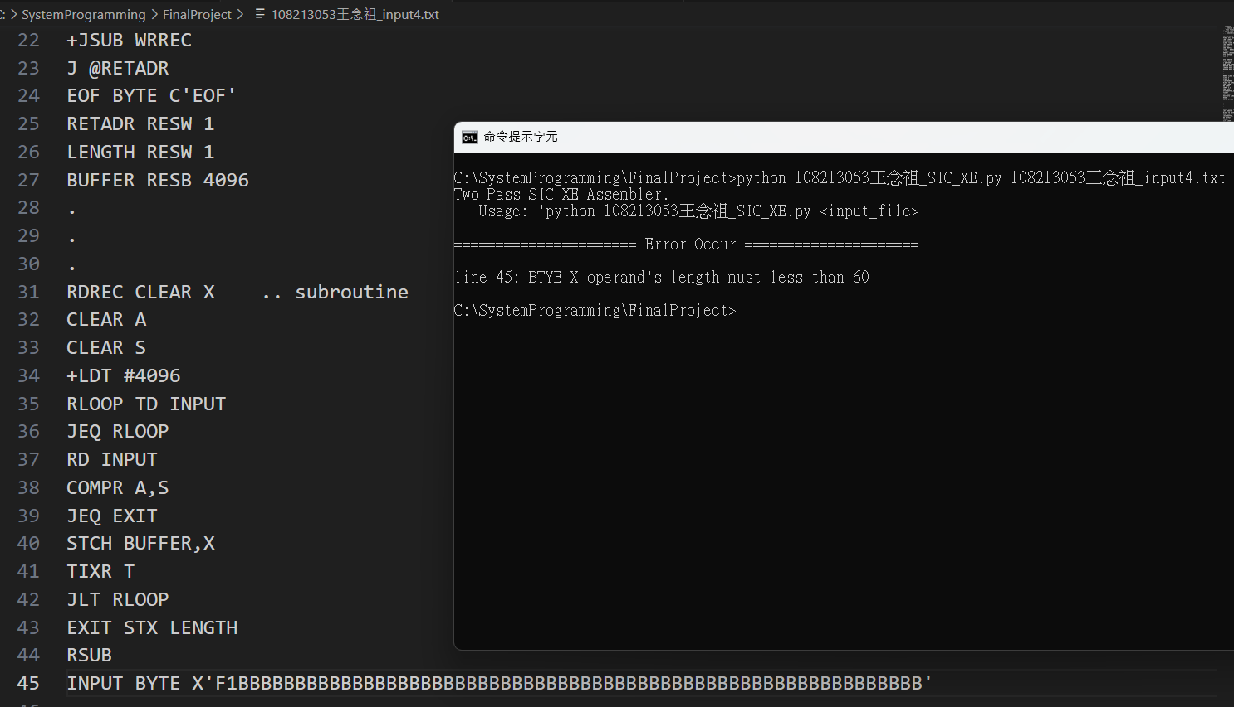
錯誤的 Case 17 (續) : BYTE 型態X格式內容長度限制

Slide 49
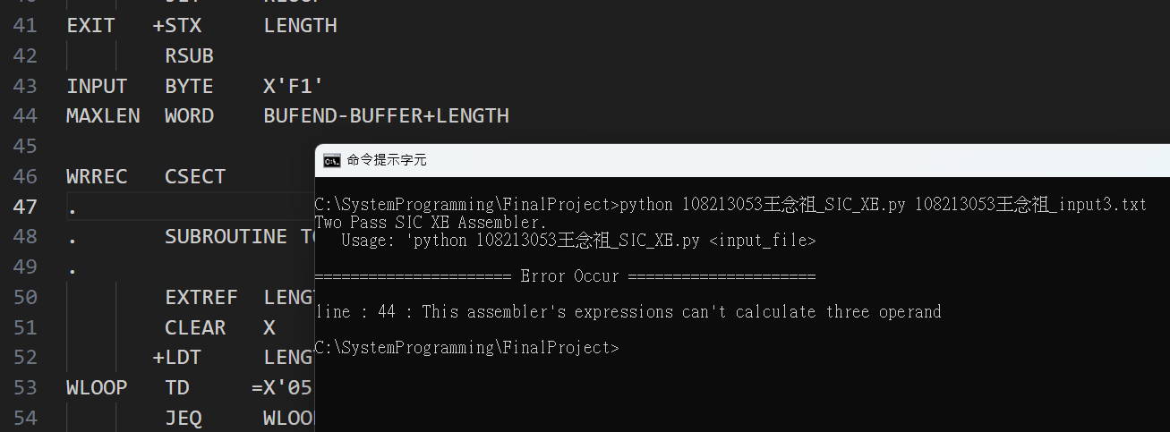
錯誤的 Case 18 : 表達式只能有一個運算子(超過一個會報錯)

Slide 50
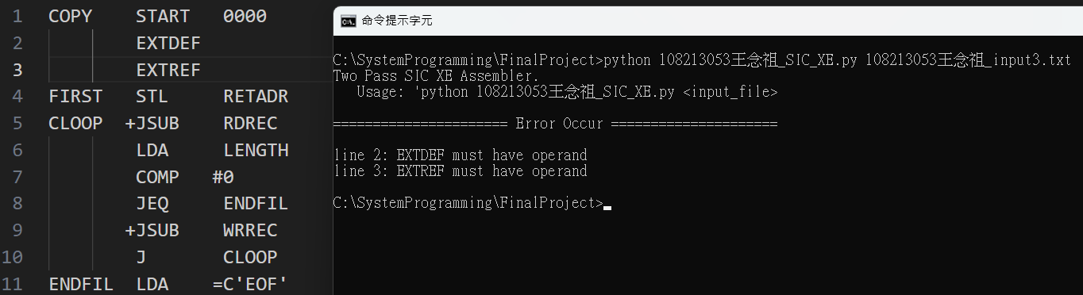
錯誤的 Case 19 : EXTDEF、EXTREF 指令需要有 operand

Slide 51
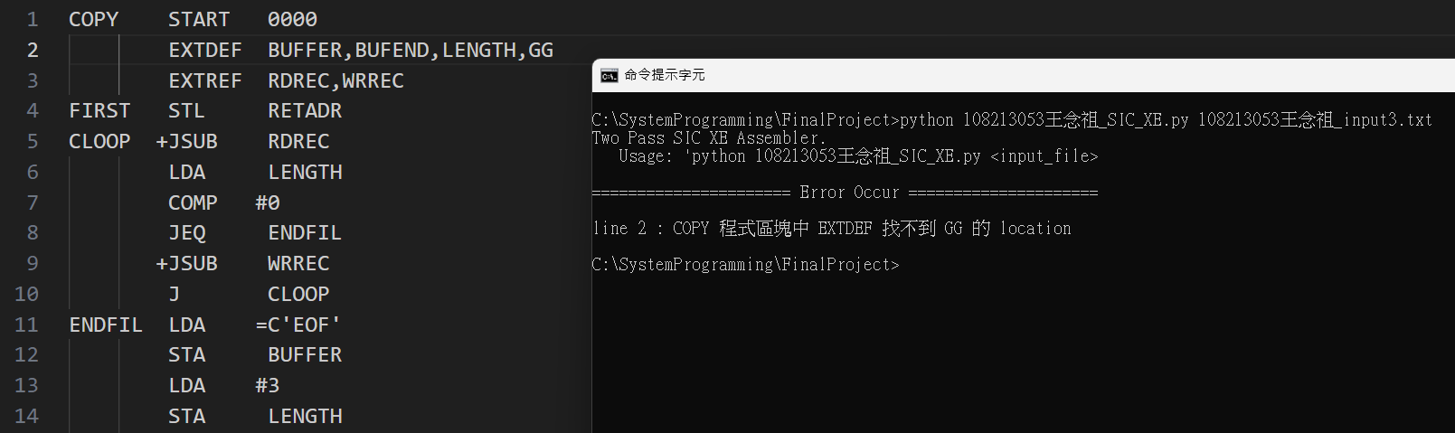
錯誤的 Case 20 : EXTDEF 裡未定義的 operand

Slide 52
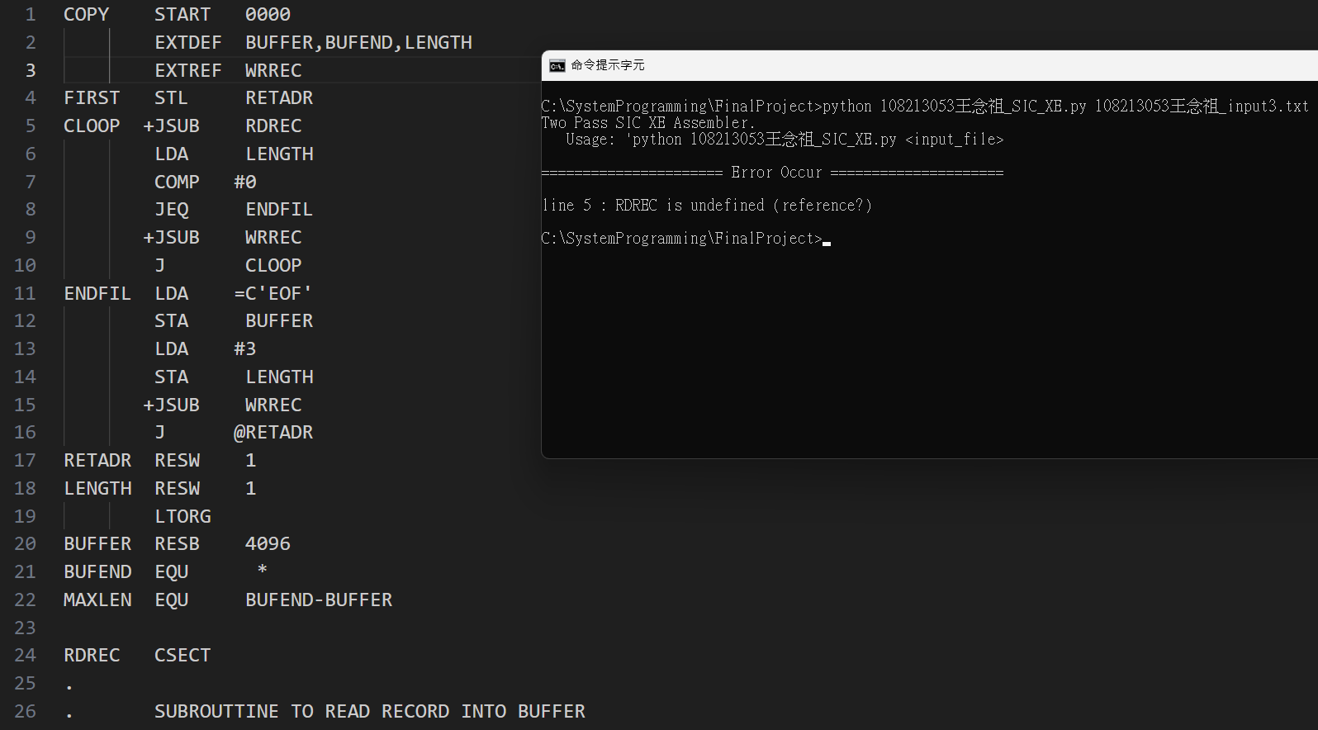
錯誤的 Case 21 : operand is undefined (reference?)

Slide 53
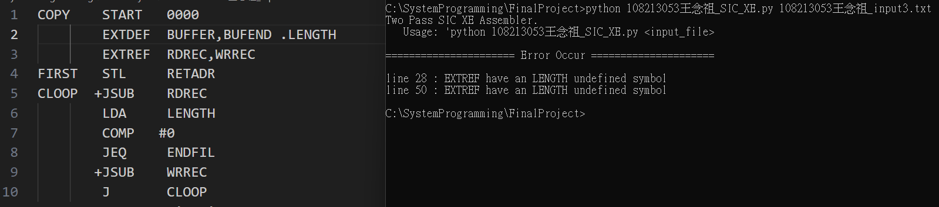
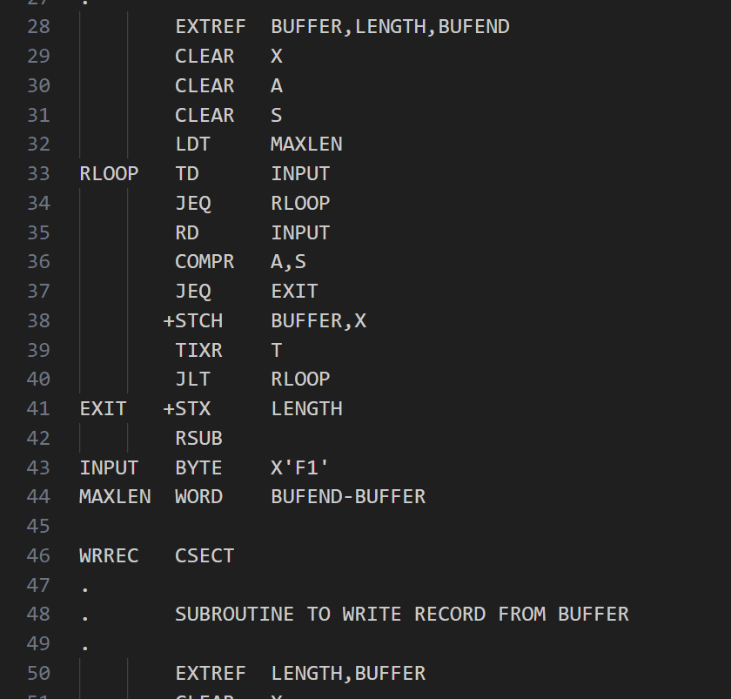
錯誤的 Case 23 : EXTREF have an undefined symbol (其實是EXTDEF沒定義好) 0

Slide 54
四、流程圖

Slide 55
整體流程
Scanner
流程
Pass One
流程
Pass Two
流程
Write Object Program
流程
輸入
Source
program
G
G
輸出
Object program

Slide 56
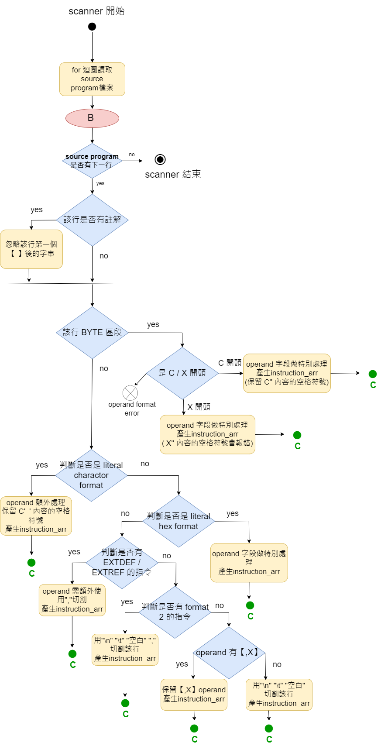
4-1 Scanner 流程
目標 :
▶ 讀入 source program 檔案，並且將每行指令分類成 symbol、mnemonic、和 operand，每行都裝在一個 instruct_set 中
▶ 忽略每一行的註解 (包含第一個【.】之後的字串全部刪除)
▶ 紀錄每行指令在原輸入檔案的行數，以便在報錯時指出
圖 1-1

Slide 57
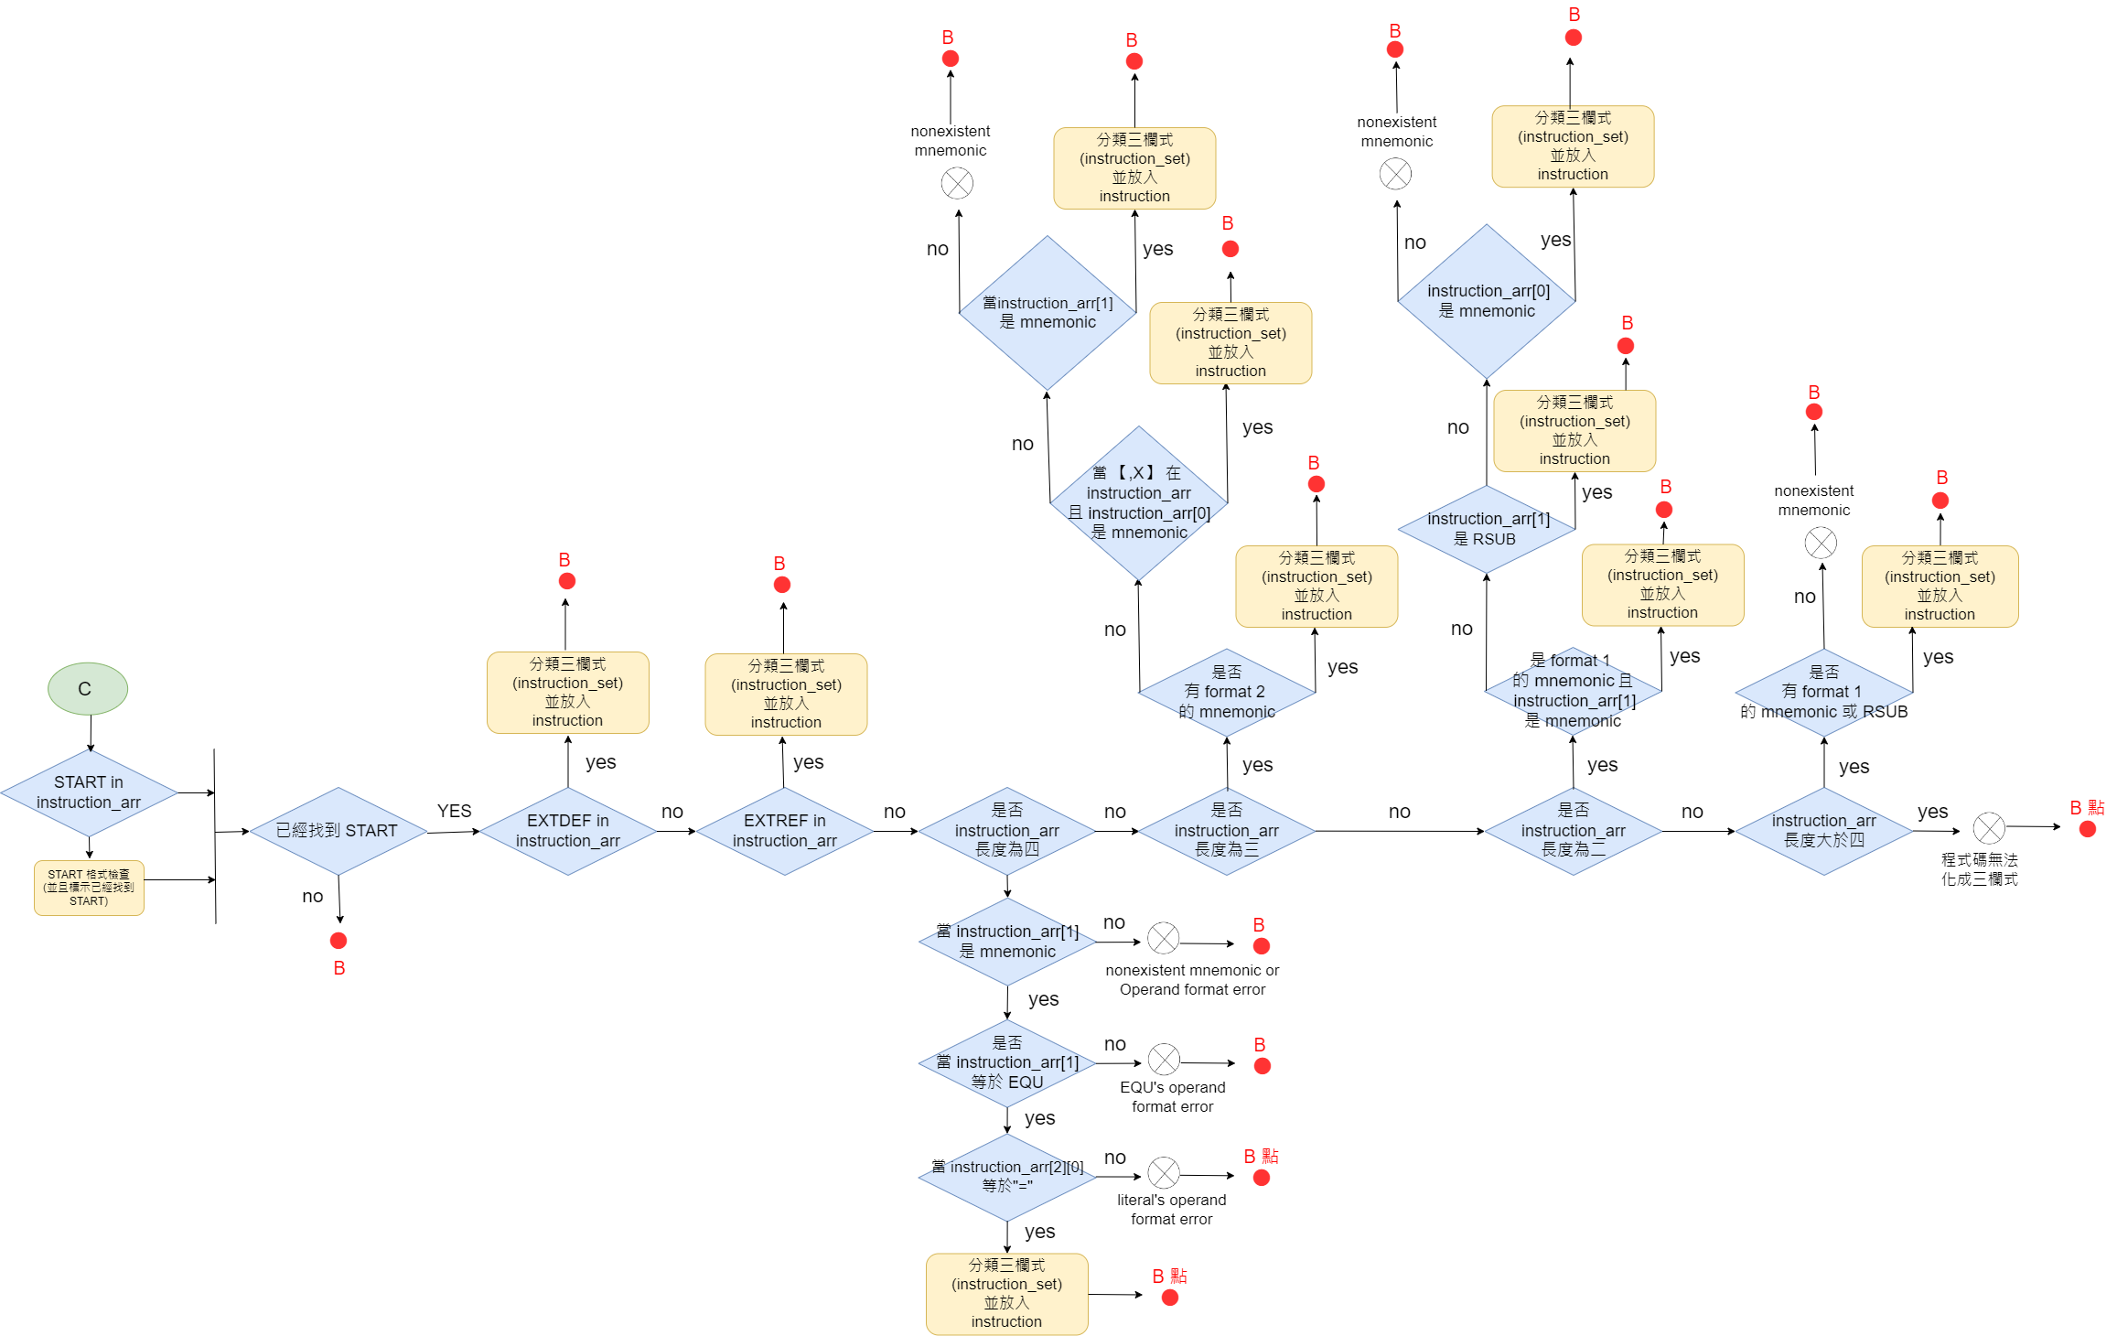
4-1 Scanner 流程(續)
圖 1-2

Slide 58
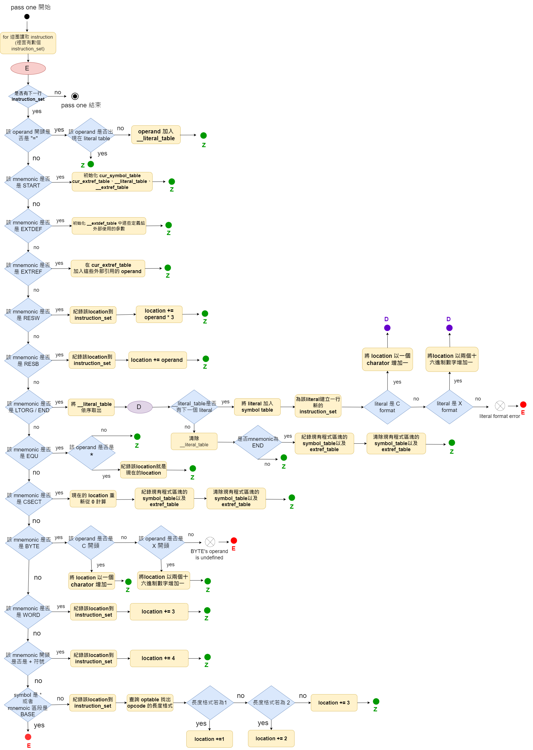
4-2 Pass one 流程
目標 :
▶ 讀取 Scanner 分類好 instruction_set 計算出每個 instruction 的 location
▶ 建立各自程式區塊的 symbol table、extdef_table、extref_table
圖 2-1

Slide 59
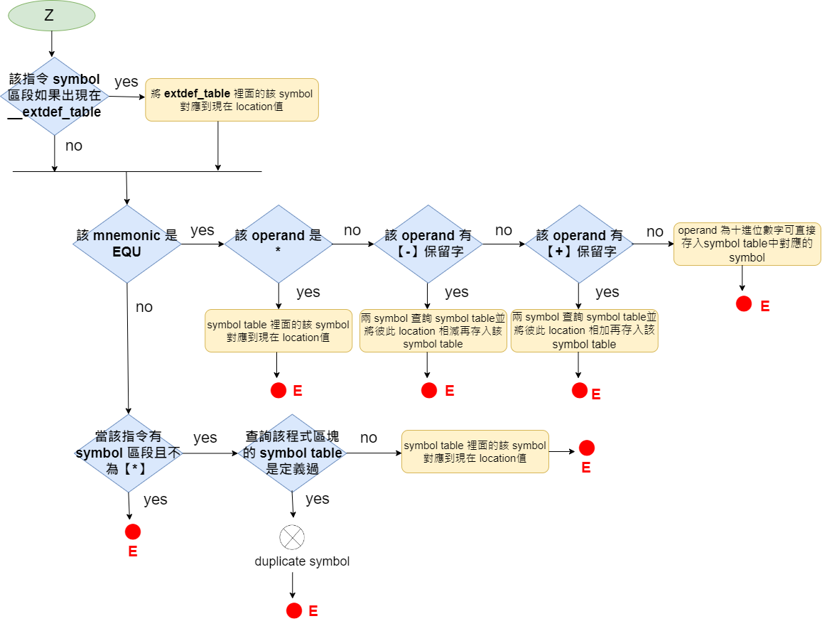
4-2 Pass One 流程 (續)
圖 2-2

Slide 60
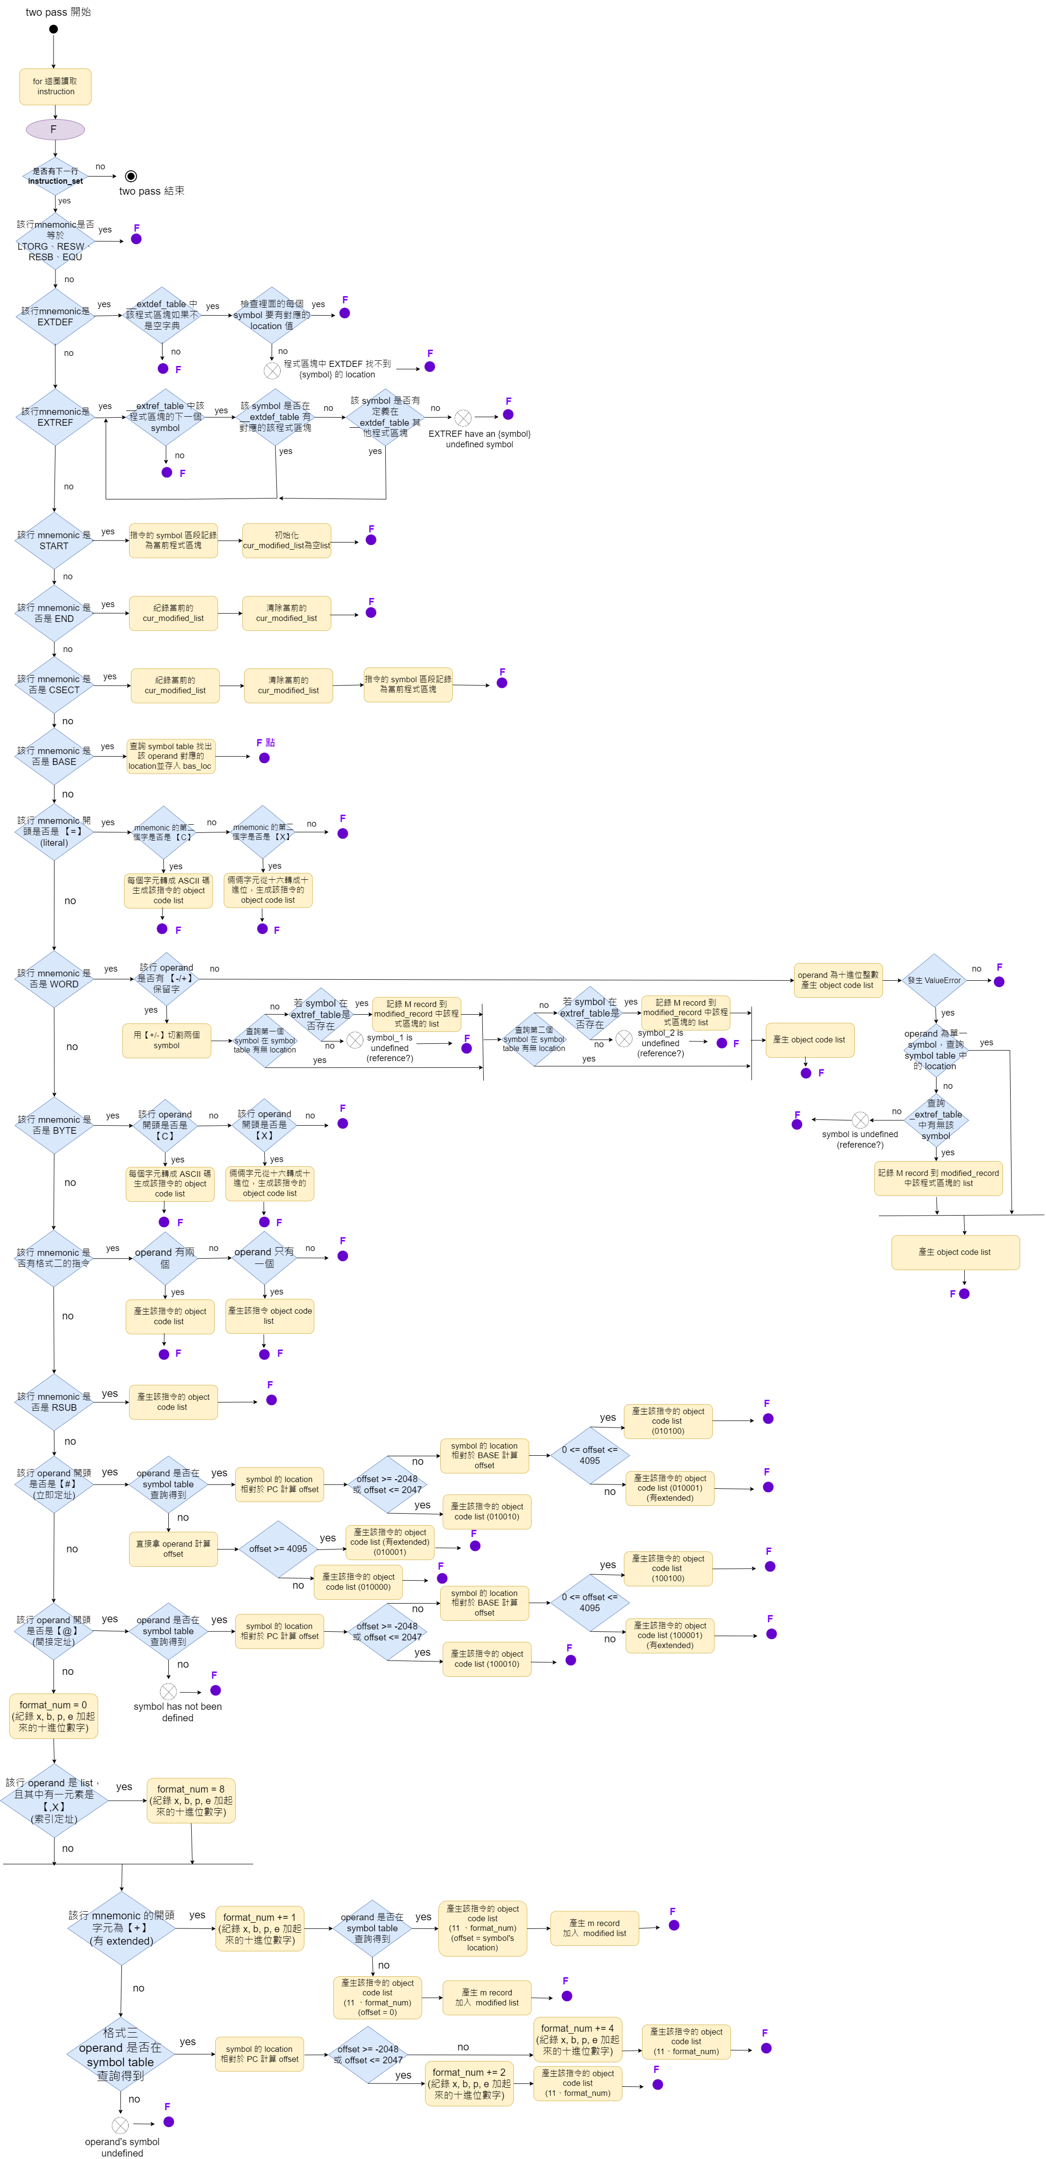
4-3 Pass two 流程
目標 :
▶ 讀取 one-pass 的 instruction_set 製作出每個 instruction 的 object code
▶ __modified_record 要紀錄每個程式區塊需要 relocation 的 Modification record
以上是pass two總表 =>
(後一頁有稍微放大版)
圖 3-1

Slide 61
4-3 Pass two 流程(續)

Slide 62
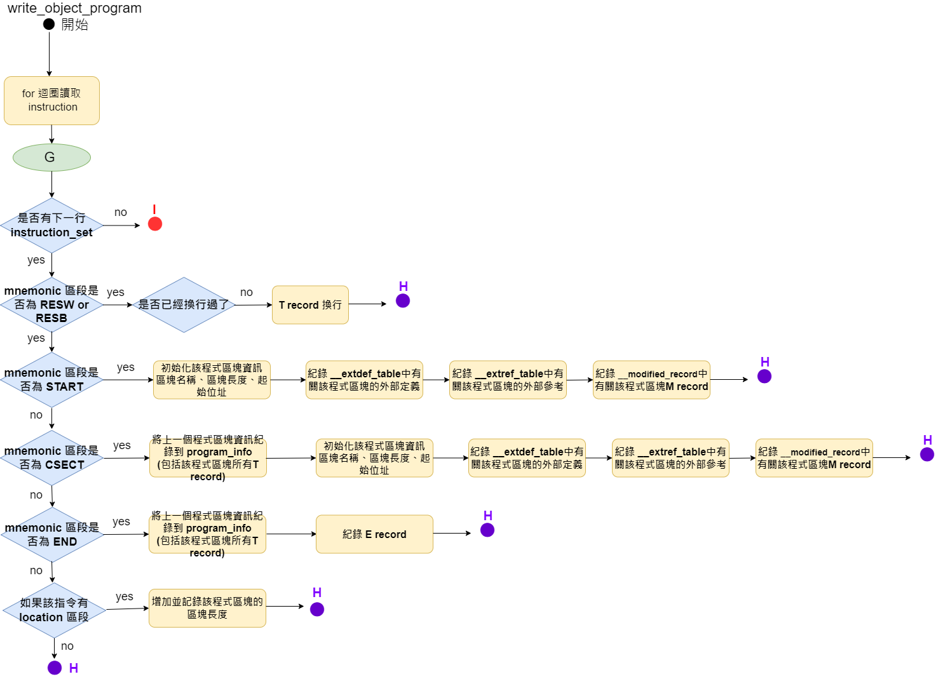
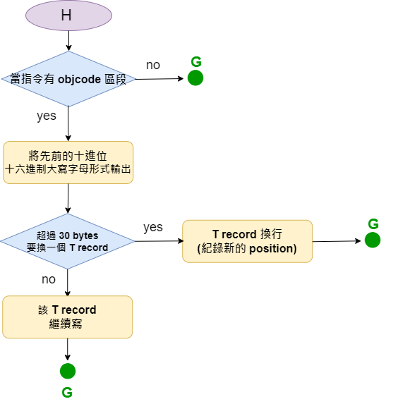
4-4 Write Object Program 流程
目標 :
▶ 製作 object program ，印出 H、 D、R、T、M、E record 並輸出成一個檔案
圖 4-1
圖 4-2

Slide 63
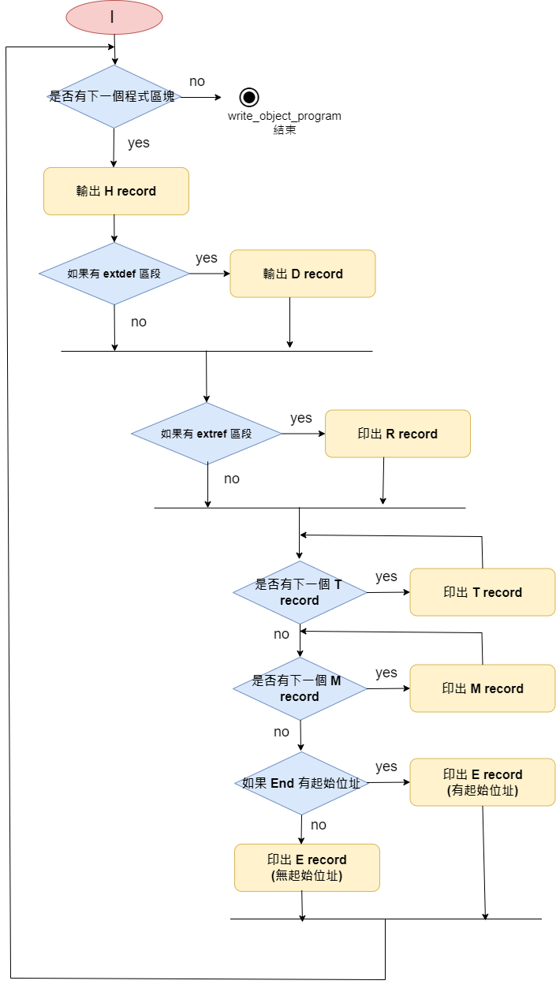
4-4 Write Object Program 流程(續)
圖 4-3

